Slide 1
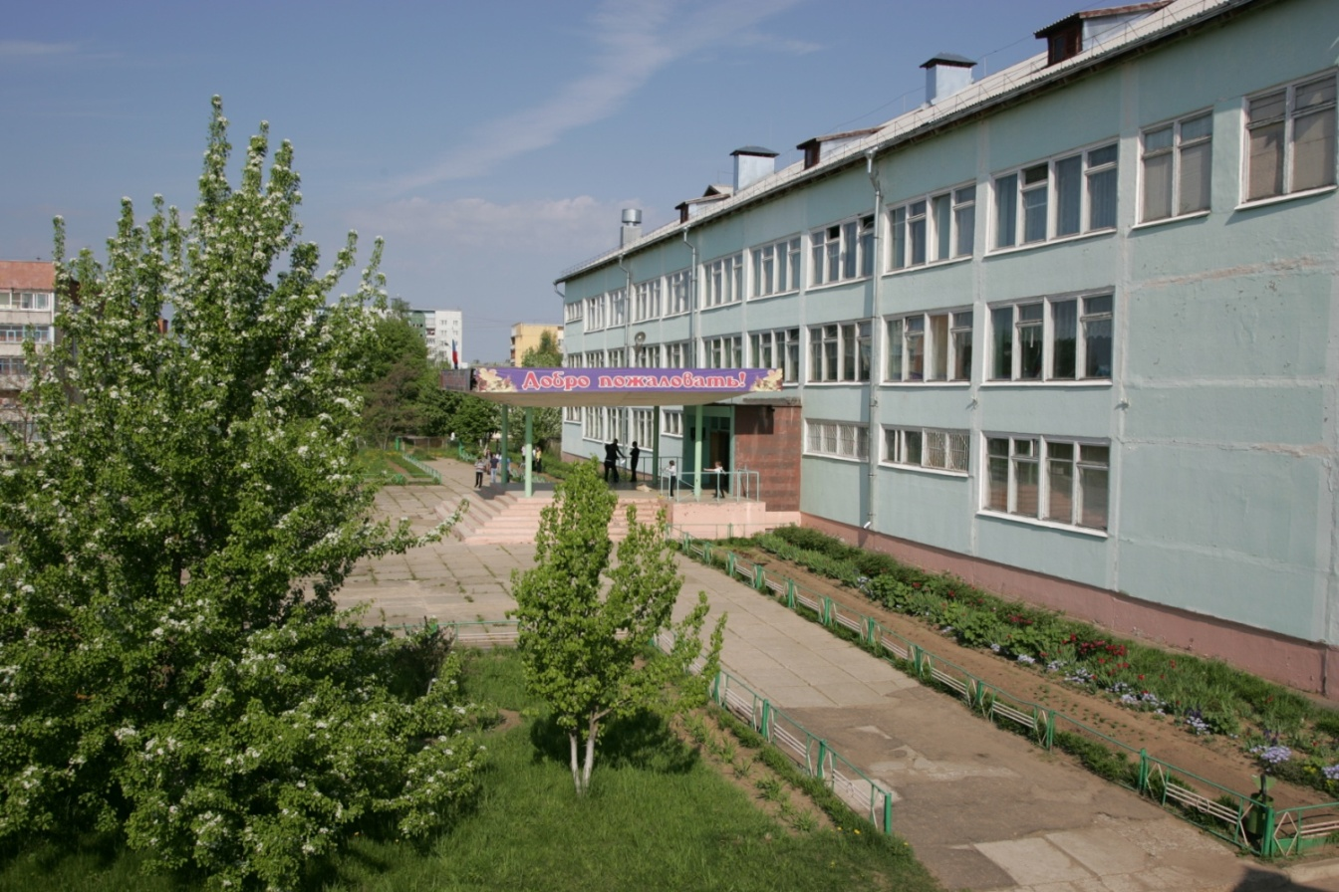
Муниципальное бюджетное общеобразовательное учреждение
«Дорогобужская средняя общеобразовательная школа №2
имени кавалера ордена Мужества
В.А. Шашина»
1883-2020

Slide 2
Сегодняшний день школы
В школе работают специалисты высокого уровня:
Из 52 педагогов:
13 высшей категории
16 первой категории
14 награждены грамотой минобрнауки
2 заслуженных учителя РФ
1 почетный работник общего образования РФ

Slide 3
В школе обучаются 655 учащихся
Из них:
на первой ступени обучения – 295
на второй ступени обучения – 297
на третьей ступени обучения - 63

Slide 4
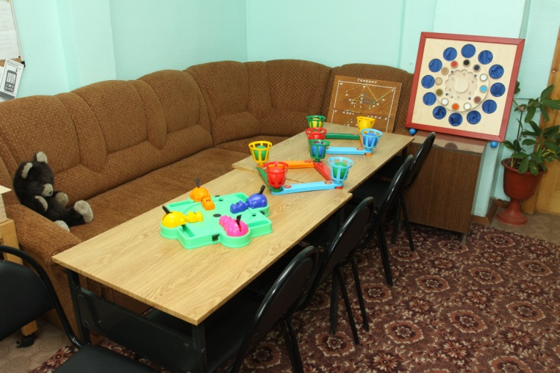
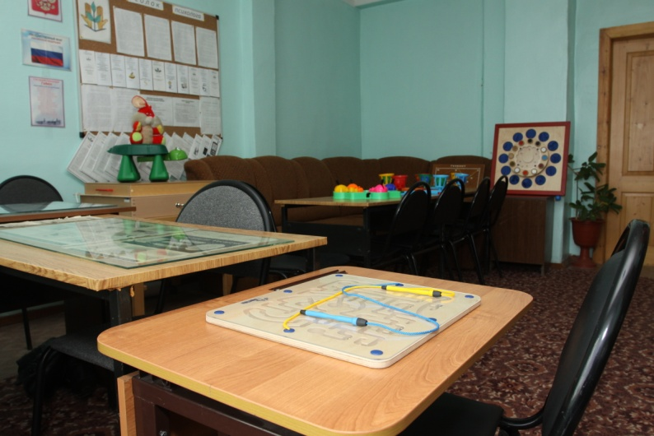
Кабинет психологической разгрузки

Slide 5
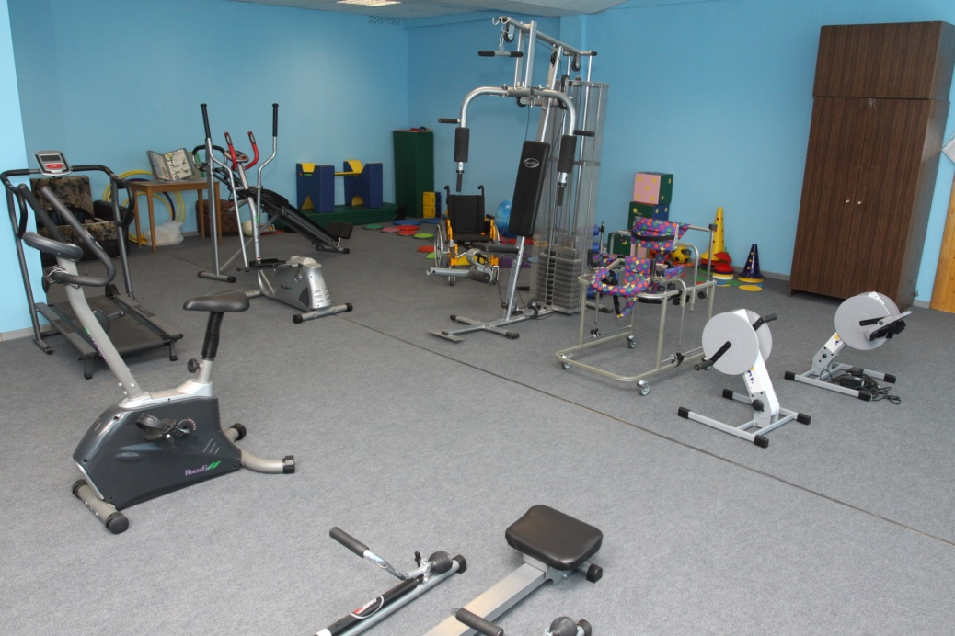
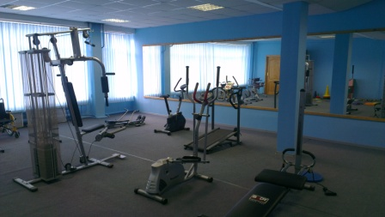
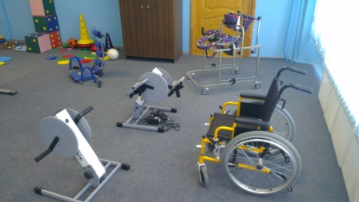
Тренажерный зал

Slide 6
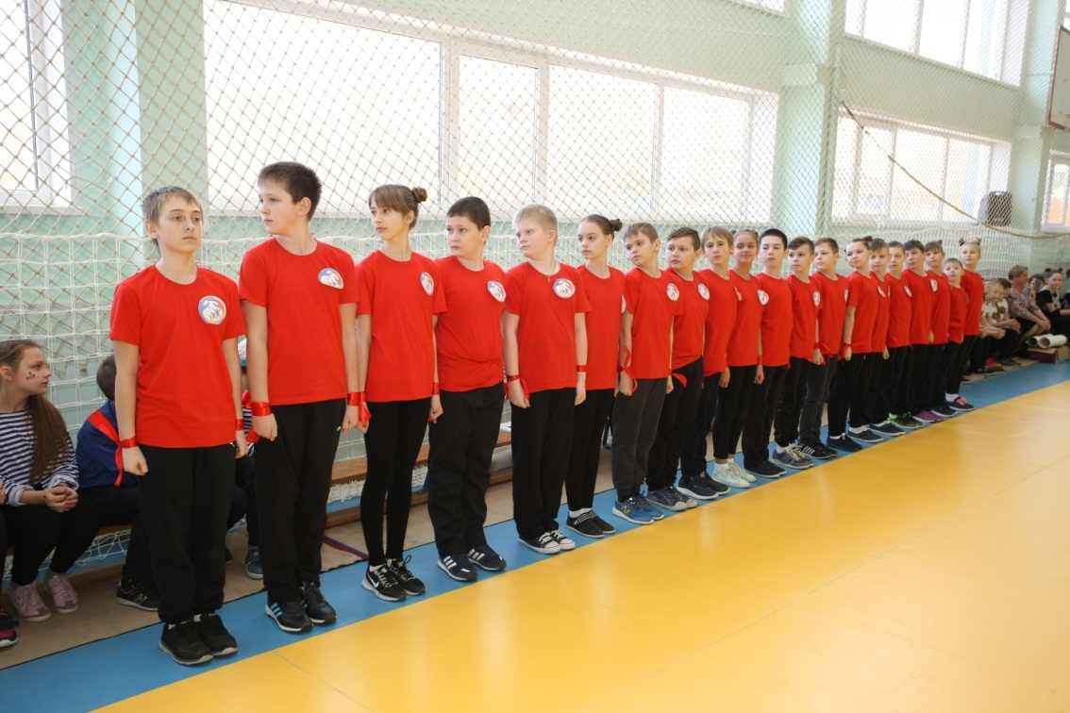
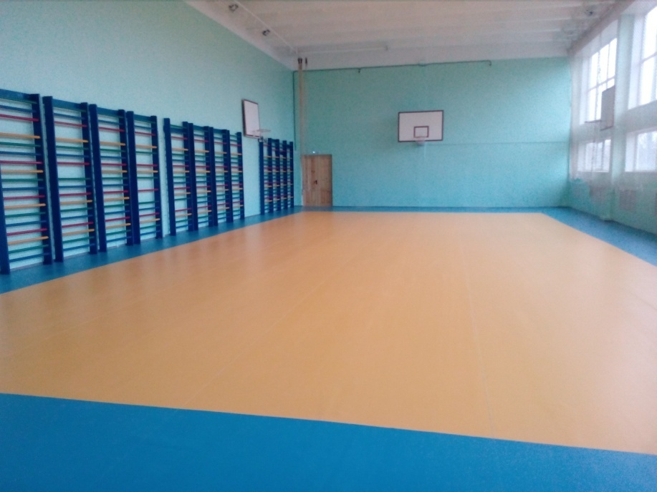
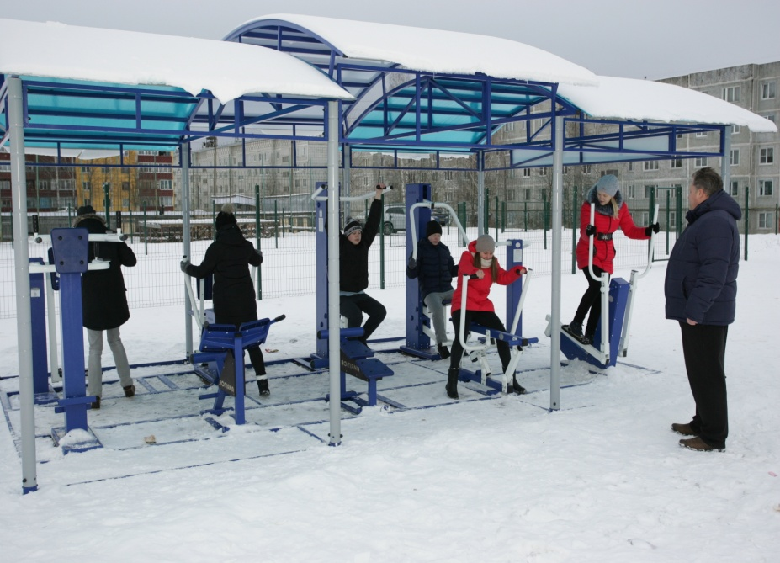
Спортивный зал

Slide 7
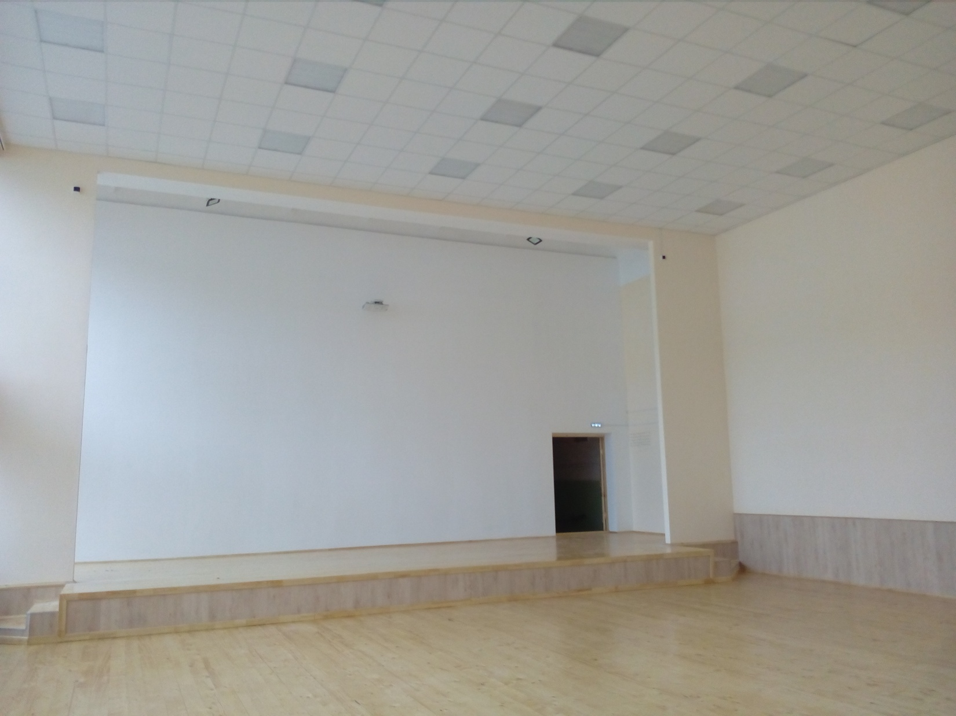
Актовый зал

Slide 8
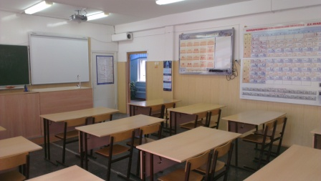
Учебные кабинеты, оснащенные
современным оборудованием

Slide 9
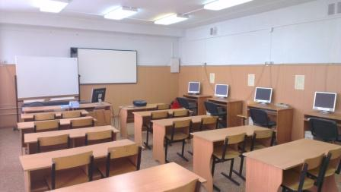
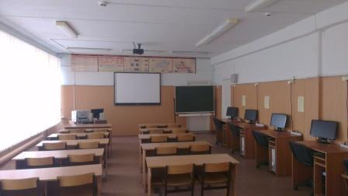

Slide 10
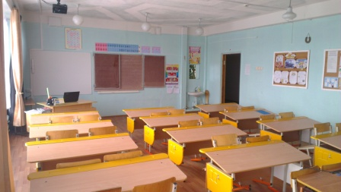
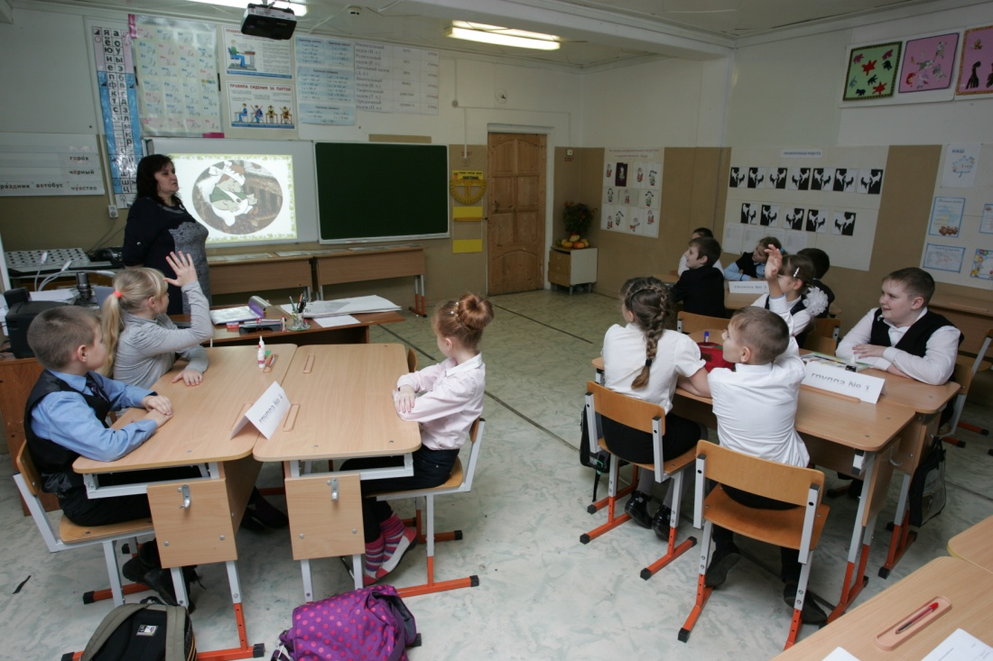

Slide 11
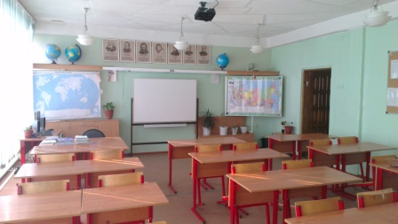
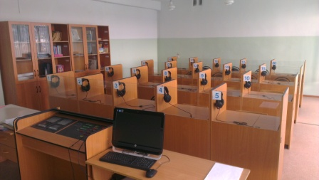

Slide 12
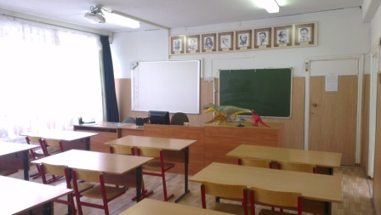
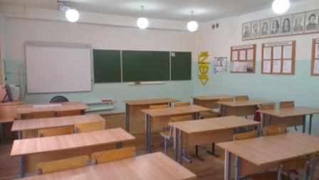

Slide 13
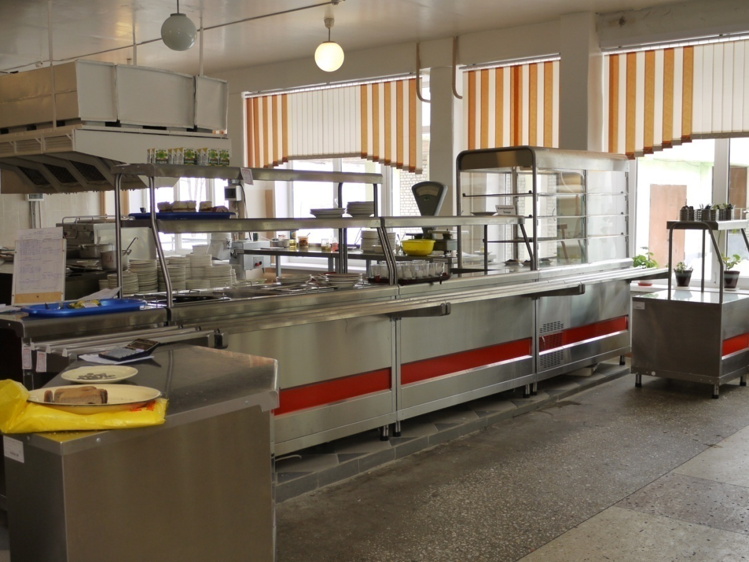
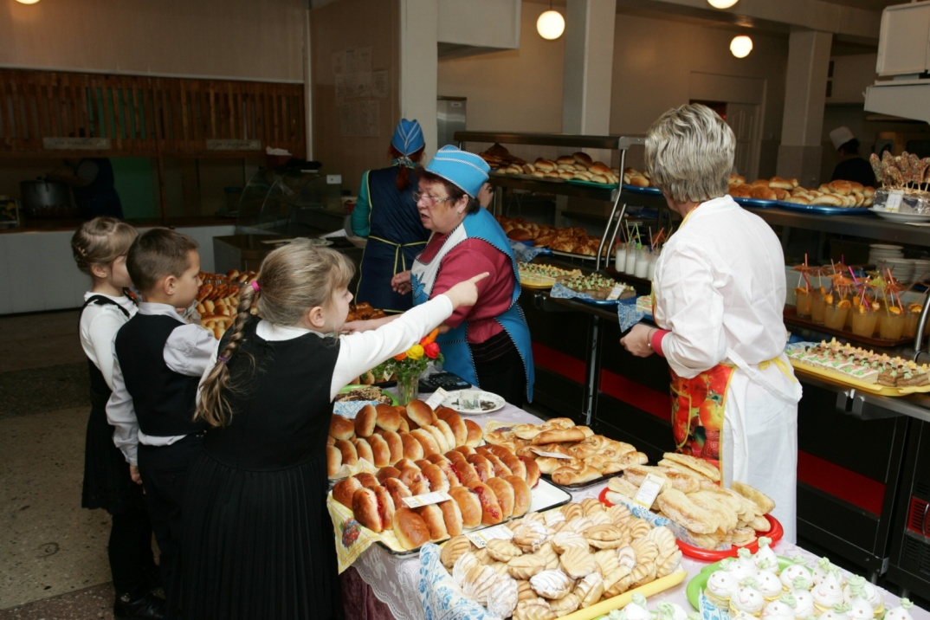
Столовая

Slide 14
Занятия в библиотеке приучают ребят самостоятельно пользоваться книгами при подготовке к урокам, факультативным занятиям

Slide 15
Для успешной работы в школе созданы все необходимые условия:
-организовано бесплатное горячее питание в 1-4 классах, а также учащихся 5-11 классов из малоимущих семей;
- работают группы продленного дня;
- функционирует система дополнительного образования;
- обучающиеся обеспечиваются учебниками;
- постоянно совершенствуется материально-техническая база школы.

Slide 16
С 2003года школа активно участвует в экспериментальной работе:
2003 г. – школа участвует в эксперименте по введению единого государственного экзамена
2008 г. – школе присвоен статус муниципальной экспериментальной площадки по теме «Апробация учебно-методического комплекса Д.Б. Эльконина - В.В. Давыдова в начальной школе»;
2009 г. – школа является экспериментальной площадкой по проведению мероприятий комплексной программы «Ареал Здоровья»;
2009 г. – школа участвует в эксперименте по апробации курса развития детской одаренности «Учусь творчески мыслить»;

Slide 17
2010 г. – школа является экспериментальной площадкой по внедрению ФГОС начального общего образования.
2011г.-школа является муниципальной экспериментальной площадкой по теме «Школа правовых знаний как средство формирования социально-правовой компетенции личности»
2012г.-школа является пилотной площадкой по введению ФГОС основного общего образования.
2016 г. – школа является муниципальной инновационной площадкой «Создание системы проектной и учебно-исследовательской деятельности педагогов и обучающихся в процессе реализации ФГОС как фактор повышения качества образования».

Slide 18
В 2007 году школа стала победителем конкурса общеобразовательных учреждений, внедряющих инновационные образовательные программы и получила грант один миллион рублей в рамках ПНП «Образование»
В 2009 году школа стала дважды победителем конкурса общеобразовательных учреждений, внедряющих инновационные образовательные программы и получила триста тысяч рублей в рамках ПНП «Образование»

Slide 19
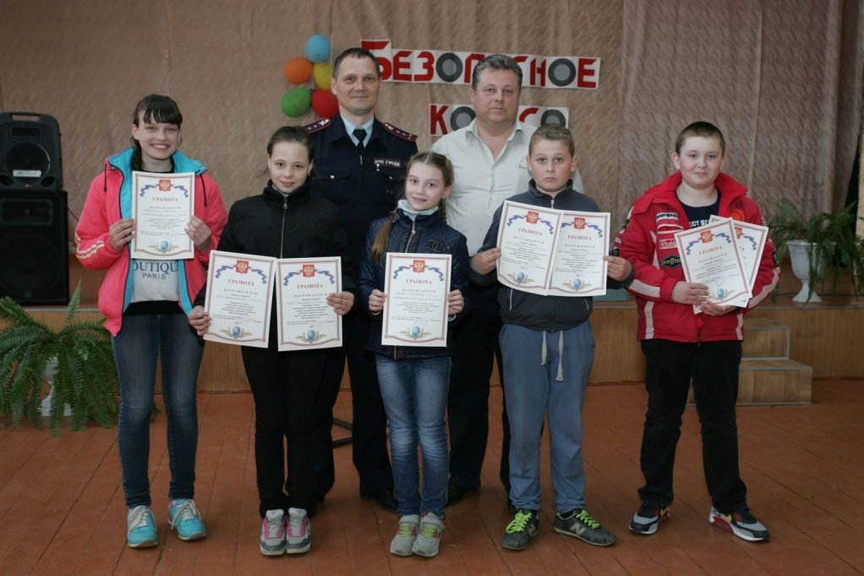
Дополнительные услуги, оказываемые школой

Slide 20
Акробатический коллектив «ИКС»

Slide 21
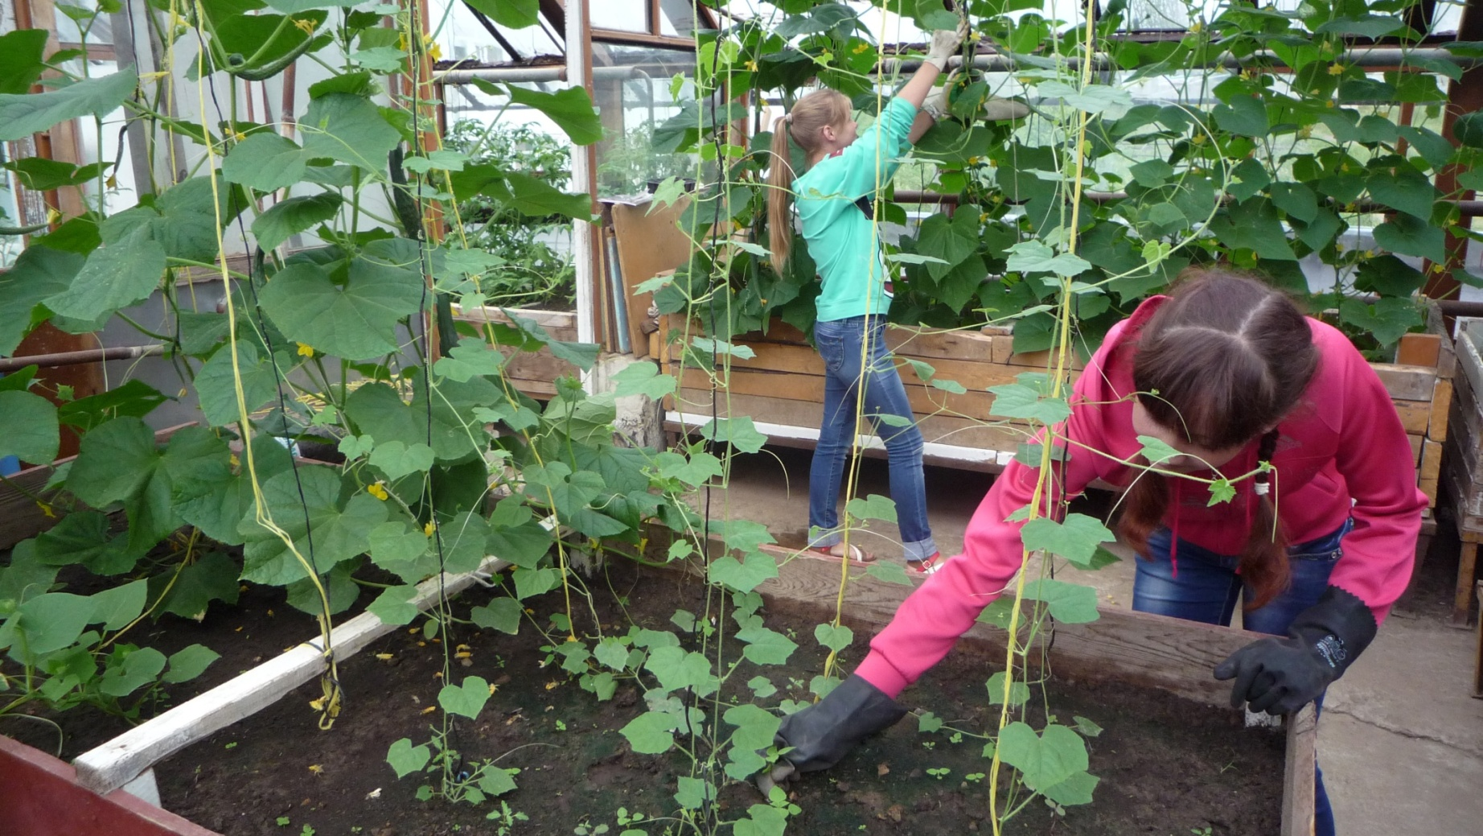
Юннатский кружок

Slide 22
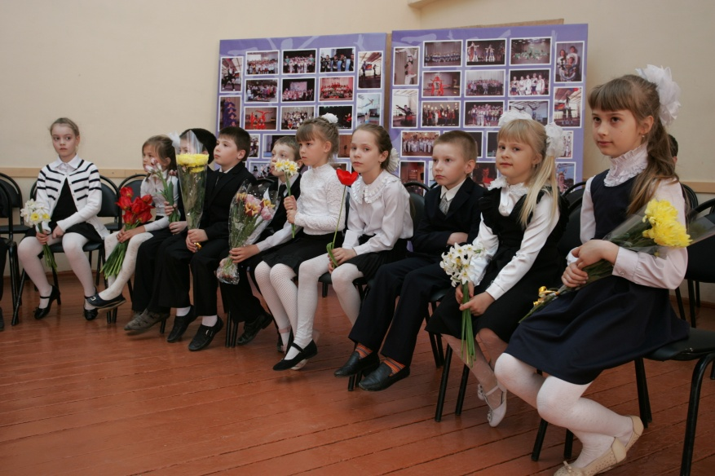
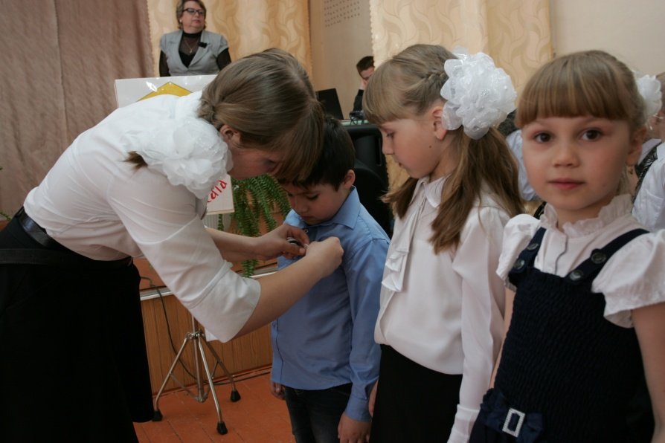
Детское общественное объединение «Дорогобужата»

Slide 23
В творческих объединениях, секциях, кружках и клубах различной направленности как в школе, так и вне её занимается 96% обучающихся школы.
В школе создана атмосфера творчества, коллектив силён своими традициями. На высоком эмоциональном творческом уровне проходят традиционные дела школы.

Slide 24
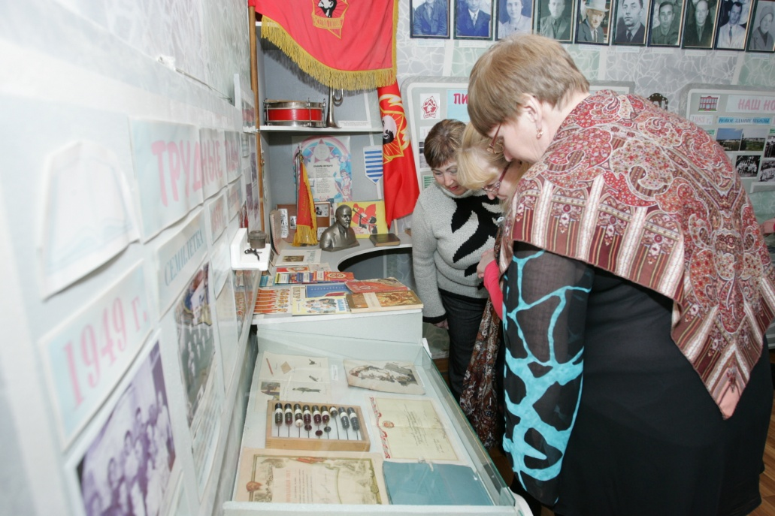
Школьный музей стал центром духовно – нравственного и патриотического воспитания школьников

Slide 25
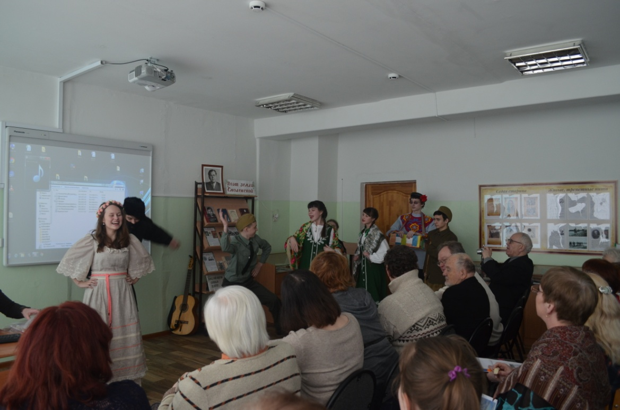
Литературно-краеведческая экспозиция «Земля любви моей»

Slide 26
До встречи
1 сентября!

